Slide 1
يركل كرة كبيرة مدحرجة اليه
خديجة الشحي

Slide 2
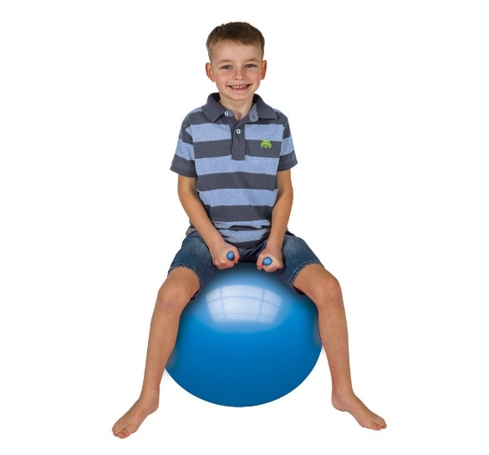
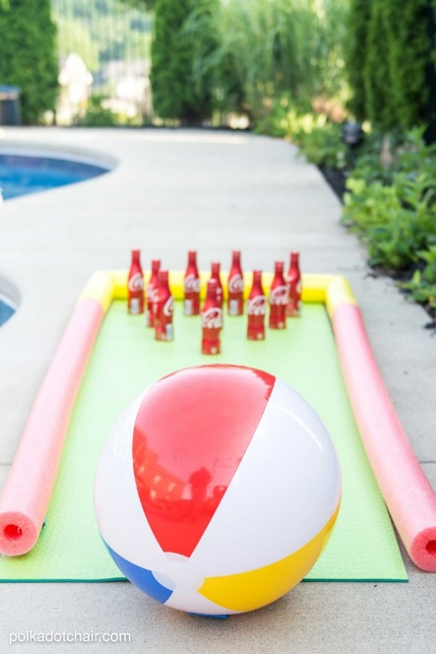
المراجعة: ا/ عفاف الكربي | الإعداد : خديجة الشحي | يركل كرة كبيرة مدحرجة اليه رقم الهدف (443) | الهدف
الفئة العمرية: 4-3 عام | مستوى الشدة: متوسطة | فئة الإعاقة : الإعاقة الذهنية | بيانات الهدف
اليوم الرياضي استيقظ خليفة من النوم و اتجه الى الحمام كي يستعد لليوم الرياضي لقد كان متحمس لهذا اليوم لما به من مسابقات رائعة و هدايا ولعب مع الأصدقاء ،استعد خليفة لليوم الرياضي و ذهب مع أخيه حمد للمشاركة في هذا اليوم عندما وصل خليفة الى مكان اليوم الرياضي انبهر من التجهيزات الرائعة و اخذ يركض في المكان مسرورا نادى حمد اخاه خليفة حتى يشارك في مسابقة ركل الكور حيث على المتسابق ان يركل الكرة باتجاه مجموعة من العلب و عليه ان يسقطها كلها ، تحمس خليفة و لكن سرعان ما شعر بالخوف حيث قال لأخيه حمد أخاف الا اسقط شيئا و اخسر قال حمد لا تخف يا خليفة عليك ان تركز باتجاه الهدف و تركل الكرة بكل قوة تشجع خليفة و جاء دوره لركل الكرة ، ركل خليفة الكرة بكل قوته باتجاه الهدف و اسقط مجموعة من العلب قال خليفة: لقد فعلتها ، قال حمد : احسنت يا خليفة هيا نذهب لنأخذ الهدية و عاد خليفة الى المنزل و هو سعيد بالفوز الذي حققه. الأنشطة الصفية: ينفذ الطالب مع المعلم بعض التمارين الحركية يركل الطالب الكرة باتجاه هدف معين يركل الطالب كرة مرتدة باتجاهه تمارين لتقوية عضلة القدم |  |  | كتاب الطالب
يقوم الطالب ببعض التمارين لتقوية عضلة القدم

Slide 3
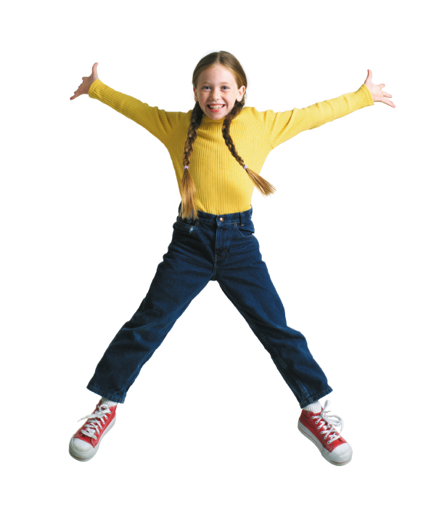
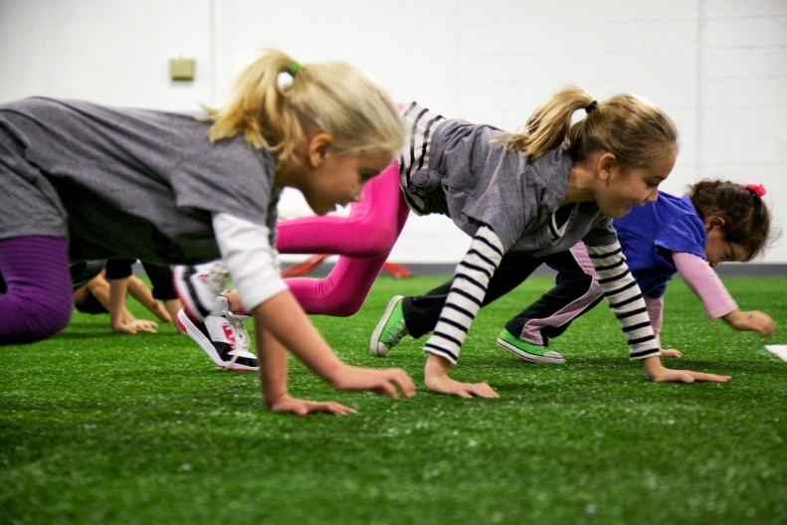
يركل كرة كبيرة مدحرجة اليه | الهدف
انشطه مهارية | المكونات
الانشطه الصفية يقلد الطالب المعلم في بعض الحركات الرياضية يقوم الطالب بتمارين لتقوية عضلة القدم (القفز, الزحف ) يركل الطالب الكرة لهدف محدد يركل الطالب كرة مرتدة له من المعلم او سطح مشاهدة فيديو فيديو تمارين رياضية https://youtu.be/_wYkytcpek0 فيديو قصة الكورة https://youtu.be/5KA_ufcdtps
القفز بالمكان
تمرين الزحف

Slide 4
الحصة الدراسية: الهدف الرئيسي هو ركل كرة كبيرة مدحرجة اليه أهداف أخرى: تقوية قدرة الطفل على التحكم في تحريك قدميه و التنسيق بين العين و حركة القدمين. تنفيذ التمارين والأنشطة الصفية داخل الغرفة الصفية اجرائياً. القيام ببعض التمارين الحركية النشاط الرياضي ان يقوم الطالب بركل كرة باتجاه هدف معين ان بقوم الطالب بركل كرة مرتدة من المعلم او سطح ان يقوم الطالب بالقيام بالتمارين الحركية المقوية لعضلة القدم (القفز , الزحف ) النشاط الموسيقي: ان يركل الطالب اكبر قدر من الكرات عند سماع صوت الموسيقى | دليل للمعلم
طلب من ولي الامر ان يقوم باللعب مع الطفل في حديقة المنزل بركل الكرة و تصوبها باتجاه هدف معين , ان يقوم ولي الامر ببعض التمارين الحركية مع الطالب (القفز , الزحف ) | الواجب المنزلي
https://youtu.be/_wYkytcpek0 https://youtu.be/5KA_ufcdtps | تمارين الكترونية
جيد : ان يركل كره كبيره مدحرجه اليه 8/10 من الكرات متوسط :ان يركل كره كبيره مدحرجه اليه 6/10 من الكرات ضعيف : ان يركل كره كبيره مدحرجه اليه 4/10 من الكرات | التقييم

Slide 5
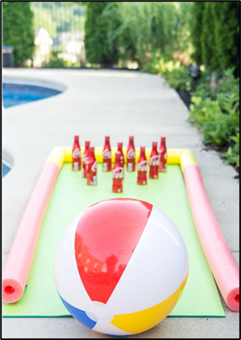
أنشطة للطالب يركل كرة باتجاه هدف معين

Slide 6
ركل مجموعة من الكرات المرتدة باتجاهه

Slide 7
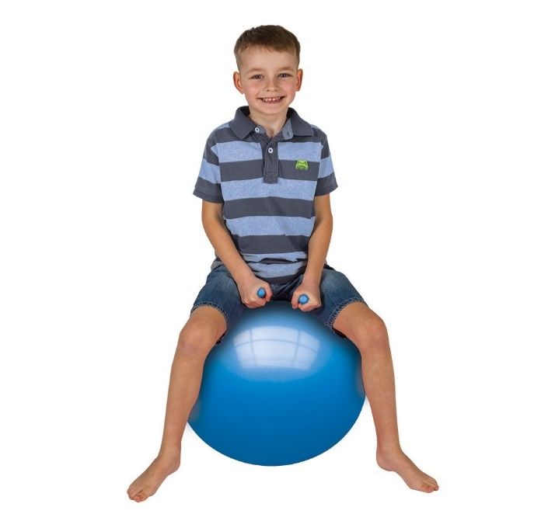
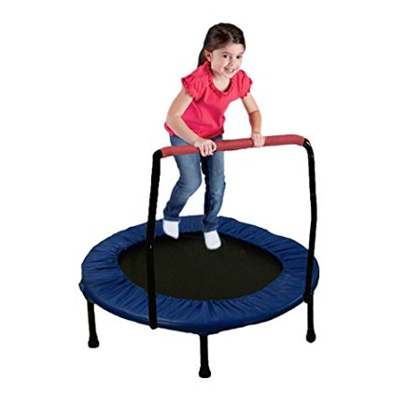
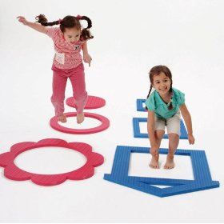
القفز داخل حلقات او اشكال هندسية او باستخدام الكورة

